Slide 1
Paghahambing sa mga Lungsod at Munisipalidad ng NCR

Slide 2
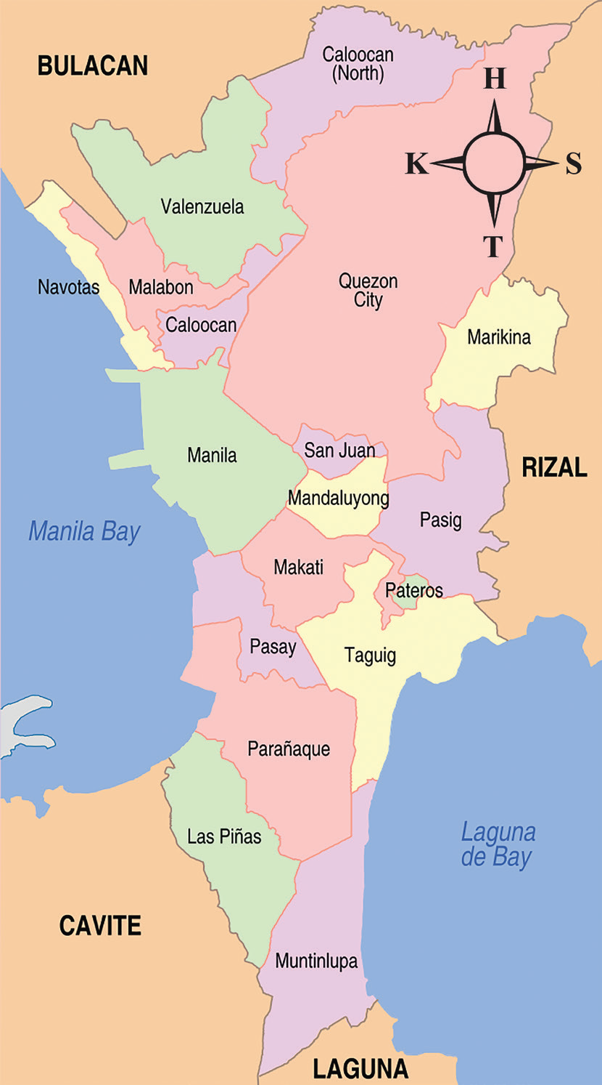
Lokasyon at Direksiyon
Iba-iba ang lokasyon ng bawat lungsod at munisipalidad. Ang mga lungsod ng Valenzuela, Malabon, Navotas, Hilagang Caloocan, at Quezon ay nasa itaas o hilagang bahagi ng NCR. Nasa kanluran naman ng NCR ang mga lungsod ng Maynila at Pasay. Samantalang nasa silangang bahagi naman ang mga lungsod ng Marikina at Pasig. Nasa katimugang bahagi o sa ibabang bahagi ng mapa ang mga lungsod ng Muntinlupa, Las Piñas, at Parañaque.
Nasa gitnang bahagi ng mapa ng Metro Manila ang mga lungsod ng San Juan, Mandaluyong, Makati, at Taguig. Napaliligiran ng mga lungsod ng Makati, Pasig, at Taguig ang munisipalidad ng Pateros.
Panuntunan:
H – Hilaga S – Silangan
K – Kanluran T – Timog

Slide 3
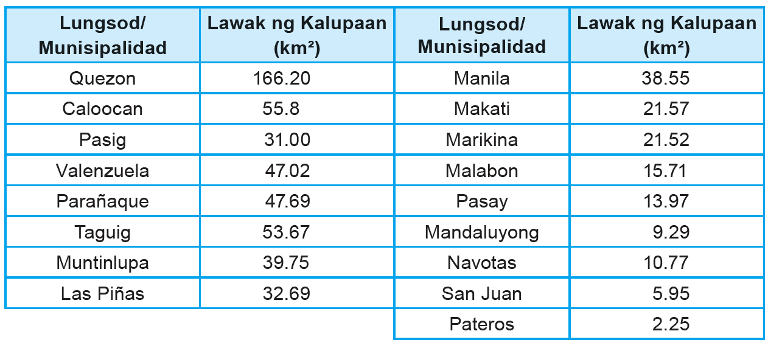
Laki at Anyo
Hindi lamang sa lokasyon nagkakaiba ang labing-anim na lungsod at isang munisipalidad ng NCR. Magkakaiba rin sila sa laki at anyo.
Pinagkunan: NSO 2012 Census

Slide 4
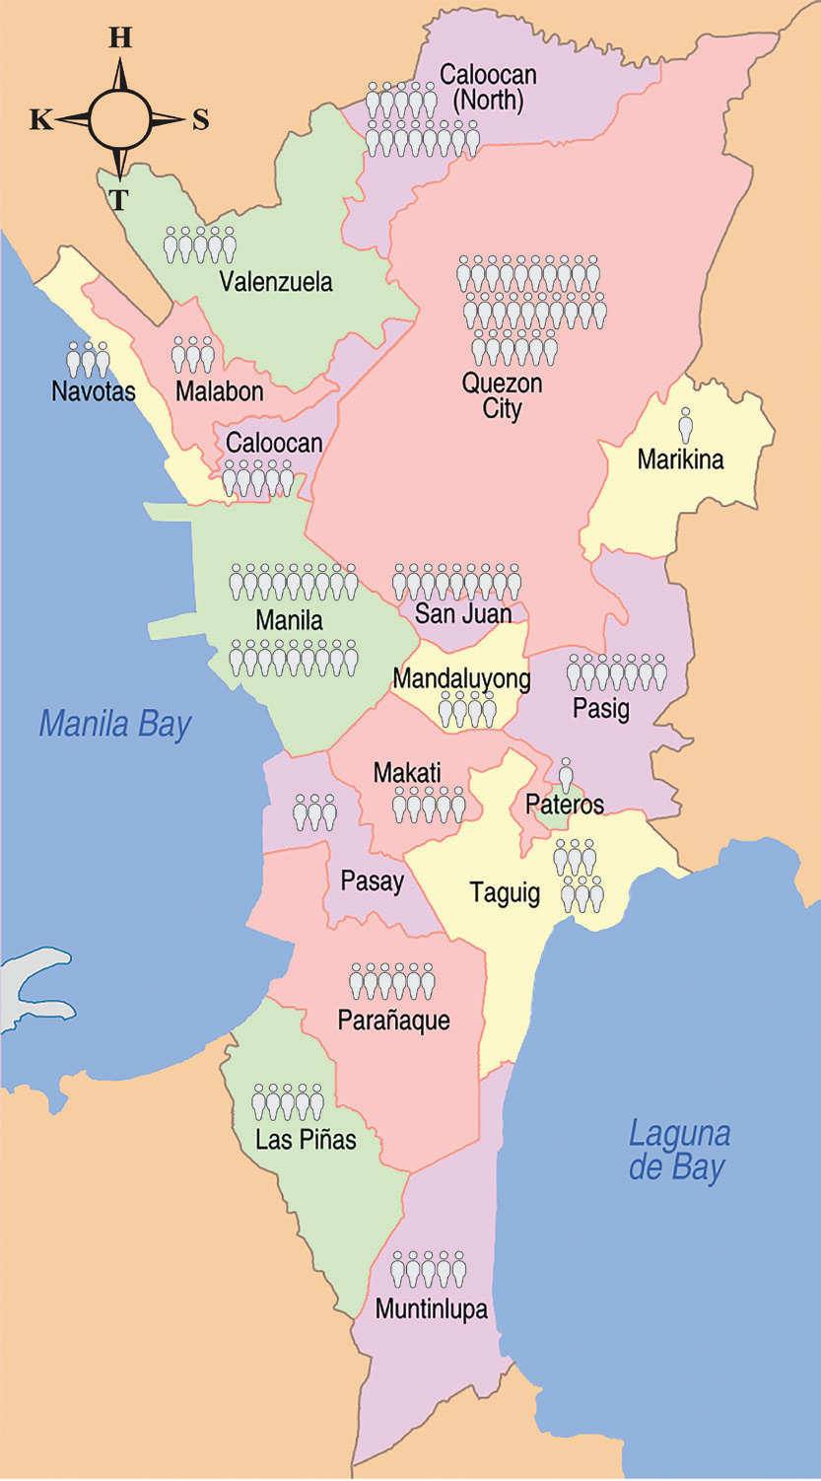
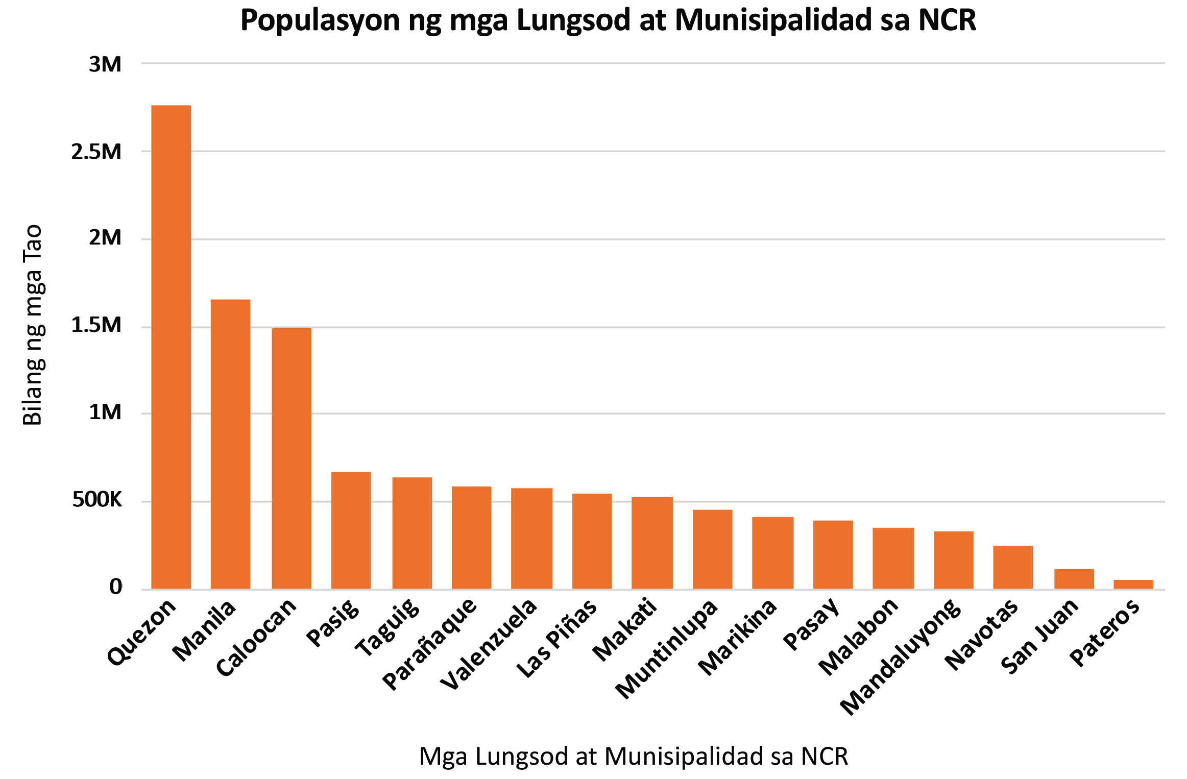
Populasyon
Ang Lungsod Quezon ang may pinakamalaking populasyon. Sumusunod dito ang Maynila. Kakaunti naman ang populasyon ng munisipalidad o bayan ng Pateros.

Slide 5
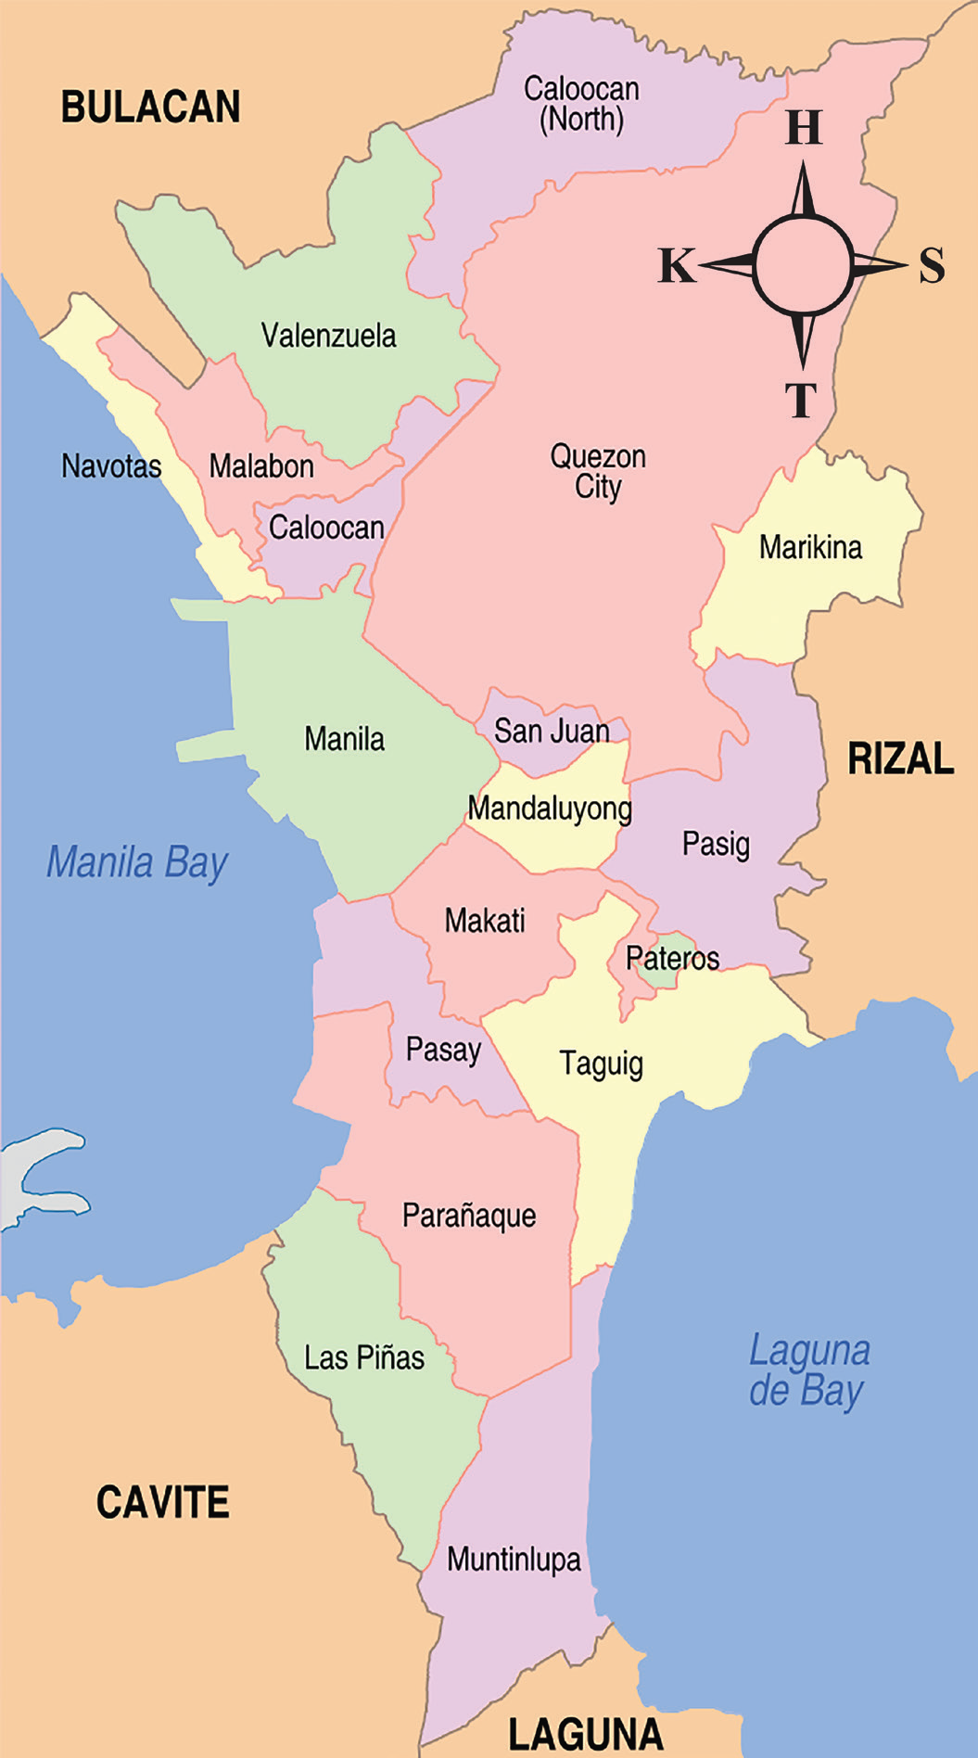
Mga Distansiya
Magkakaiba rin ang layo o distansiya ng bawat lungsod o bayan sa Metro Manila.
Makikita na mas malayo ang Lungsod Valenzuela sa Maynila kaysa sa Lungsod San Juan. Mas malapit ang distansiya ng Lungsod Mandaluyong sa Lungsod Pasig kaysa sa Lungsod Navotas. Malayo ang distansiya sa pagitan ng Lungsod Valenzuela at Lungsod Muntinlupa. Magkakalapit naman ang mga Lungsod Parañaque, Las Piñas, at Muntinlupa.

